Slide 1

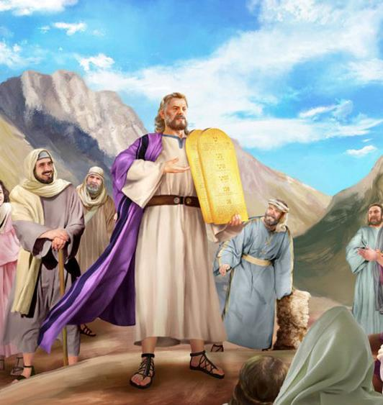
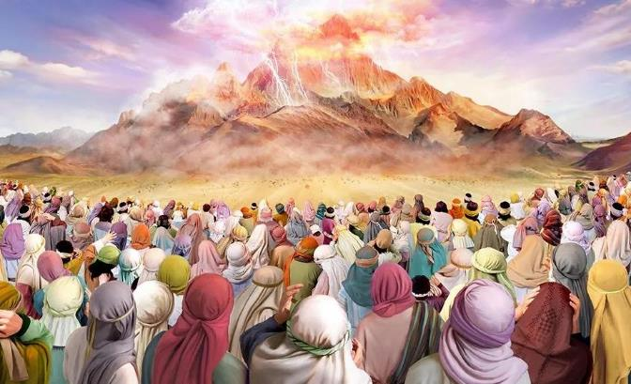
NY FANEKENA TAO SINAY
Lesona 8 hatao ny 23 Aogositra, 2025

Slide 2
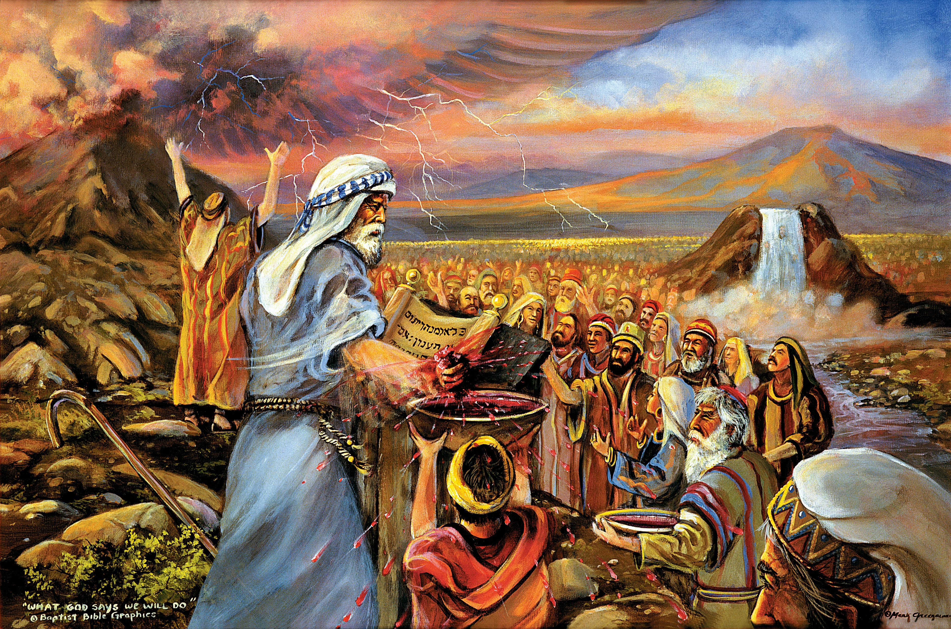
“Hianareo efa nahita izay nataoko tamin'ny Egyptiana sy izay nitondrako anareo tamin'ny elatry ny voromahery ary ny nampankanesako anareo ho aty amiko. Koa ankehitriny, raha hihaino ny feoko tokoa ianareo ka hitandrina ny fanekeko, dia ho rakitra soa ho Ahy mihoatra noho ny firenena rehetra ianareo; fa Ahy ny tany rehetra. Dia ho fanjaka-mpisorona sy ho firenena masina ho Ahy ianareo”
Eksodosy 19:4–6

Slide 3

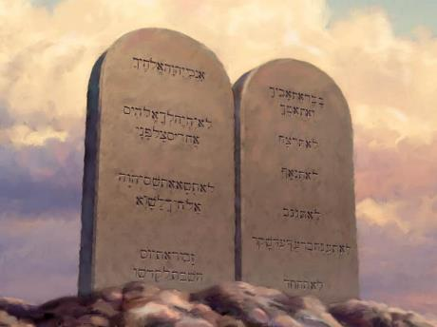
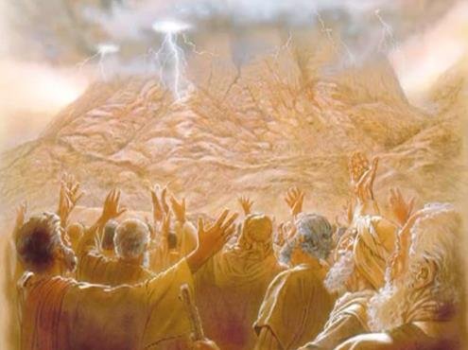








Dingana lehibe ho an’ny Isiraely ny fiampitana ny Ranomasina Mena. Ny dingana lehibe faharoa dia ny fanambarana ny Lalàna notenenin’ny vavan’Andriamanitra mihitsy.
Tamin’izay fotoana izay, dia teraka ho firenena masina ny Isiraely. Nandray ny fitsipika izay hitantana ny fisiany izy.
Saingy mihoatra noho ny lalàna ara-pivavahana, ara-piaraha-monina, na ara-pahasalamana izy ireny. Fa maneho ny toetran’Andriamanitra ny Didy Folo, izay fototra iorenan’ireo lalàna rehetra ireo, ary noho izany dia tsy natokana ho an’ny Isiraely ihany, fa ho an’ny zanak’Andriamanitra rehetra.
Ny nanomezana ny Lalàna:
  Ny mpandray ny Lalàna (Eksodosy 19:1-8)
  Ilay Mpanome Lalàna (Eksodosy 19:9-25)
  Ny Didy Folo (Eksodosy 20:1-17)
Ny hevitry ny lalàna:
  Ny anjara asan’ny Lalàna.
  Ny Lalàna: teny fikasana.
  Ny Lalàna: fiafarana.

Slide 4

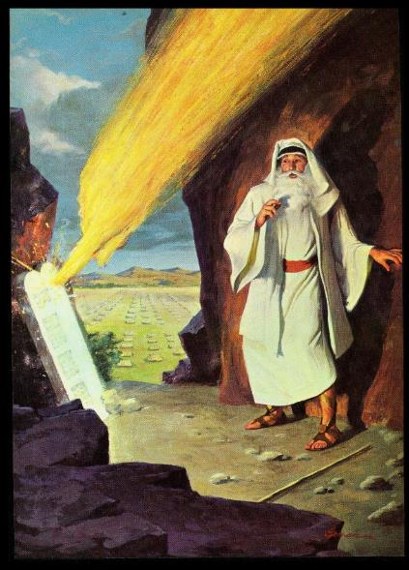
NY NANOMEZANA NY LALÀNA

Slide 5

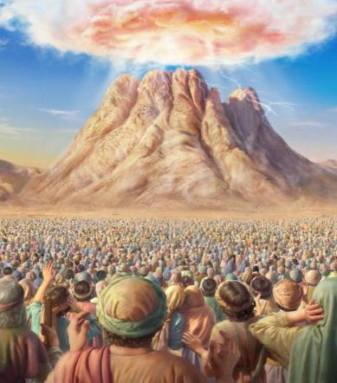
NY MPANDRAY NY LALÀNA
“Hianareo efa nahita izay nataoko tamin'ny Egyptiana sy izay nitondrako anareo tamin'ny elatry ny voromahery ary ny nampankanesako anareo ho aty amiko.” (Eksodosy 19:4)
Nahoana no nentin'Andriamanitra nivoaka avy tany Egypta ny Isiraely?
Mba hanompo Azy (Eks. 5:1; 7:16; 8:1, 20; 9:1, 13; 10:3). Amin'ny fanantanterahana an'izany no handraisan'izy ireo tombontsoa lehibe (anisan’izany ny tany Kanana).
Nitoby teo akaikin’ny Tendrombohitra Sinay izy, tamin’ny volana fahatelo taorian’ny nialany tany Egypta. Tao no nametrahana ny fototry ny fiorenan'ny firenena Isiraely. Nanao fanekena tamin’izy ireo Andriamanitra, ka nanaiky izy ireo (Eks. 19:1-8).
Amin’ny fanekena ny fanekena, hanao ahoana ny Isiraely (Eks. 19:5-6)?
VAHOAKA MASINA
Hanoka-tena ho an’Andriamanitra izy, ary haneho ny toetrany.
FANJAKA-MPISORONA
Hampifandray ny vahoaka hafa amin’Andriamanitra izy, ary hampianatra azy ireo ny lalàny.
RAKITRA SOA AVY AMIN’ANDRIAMANITRA
Hataon'Andriamanitra fantsona hanazava izao tontolo izao amin’ny fahalalana momba Azy ny Isiraely.

Slide 6

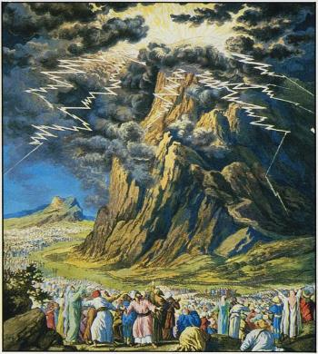
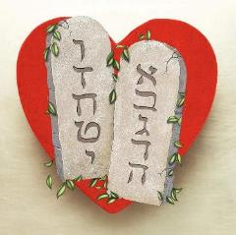
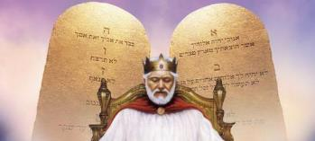
ILAY MPANOME LALÀNA
“Ary ny tendrombohitra Sinay nivoa-tsetroka avokoa, satria Jehovah nidina teo amboniny tao anaty afo; dia niakatra ny setroka tahaka ny setroky ny lafaoro lehibe, ary nihorohoro mafy ny tendrombohitra Sinay rehetra” (Eksodosy 19:18)
Ny fanolorana ny Lalàn’Andriamanitra tao Sinay dia toe-javatra mahatalanjona sady mahatahotra (Heb. 12:18-21). Tsy nisy niomana ho amin'ny toe-javatra toy izany. Noho izany, dia nila nanadio ny tenany mialoha ny olona sy nitandrina ny elanelana mba tsy ho levon’ny voninahitr’Andriamanitra (Eks. 19:10-12).
Nahoana no nilaina ny fandaminana toy izany?
Ny teny izay homen’Andriamanitra azy ireo dia fanehoana ny tena toetrany. Ny fankatoavana azy no fiainana; ny tsy fankatoavana azy dia fahafatesana. Natao hahafantatra tsara ny maha zava-dehibe sy ny hevitry ny “tenin’ny fanekena, dia ny Didy Folo” ny Isiraely (Eks. 34:28).
Dikan-teny roa amin’io Lalàna io no voarakitra an-tsoratra: ny iray dia ao amin'ny fiandohan’ny Eksodosy, ary ny iray dia anisan’ny lahateny farany nataon’i Mosesy talohan’ny nidirana tao Kanana.
Na dia toa mampatahotra aza izy amin’ny fisehony, dia maneho ny toetra tsara indrindra amin’Andriamanitra ny Lalàna: ny fitiavana (Rom. 13:10).

Slide 7
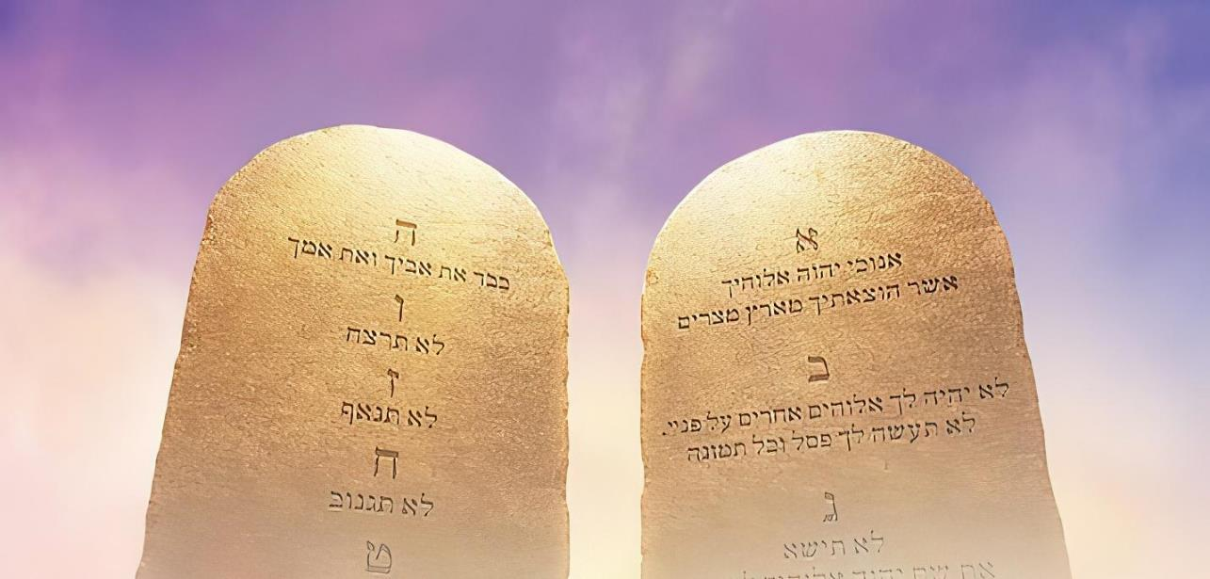

NY DIDY FOLO
“Izaho no Jehovah Andriamanitrao, Izay nitondra anao nivoaka avy tany amin'ny tany Egypta, tamin'ny trano nahandevozana” (Eksodosy 20:2)
Natolotr’Andriamanitra ny Lalàna tamin’ny fanehoana mazava tsara ny asany voalohany: “Izaho efa nanavotra anao tamin’ny ota, koa izao no hataonao manomboka izao.” (Eks. 20:2). Ny fitandremana ny Lalàna, ho antsika, dia famaliana ny Fanavotana. Famaliana fitiavana noho ny fitiavana noraisina.
“ny fitiavana no fahatanterahan’ny lalàna” (Rom. 13:10)
Tiava an'Andriamanitra (Deot. 6:5; Eks. 20:3-11)
Tiava ny namanao (Lev. 19:18; Eks. 20:12-17)
Hajao ny tenantsika mba tsy hisian'ny faniriana feno fitiavan-tena hanimba ny toetrantsika.
Hajao ny andro fitsaharana sy fiankohofana Aminy: ny Sabata
Hajao sy omeo voninahitra Andriamanitra amin’ny fanomezana Azy ny toerana voalohany eo amin’ny fiainantsika.
Omeo voninahitra Andriamanitra fa tsy soloina sampy
Hajao ny anaran’Andriamanitra sy ny lazany ary ny toetrany
Hajao ny ray aman-dreny
Hajao ny aina
Hajao ny fanambadiana
Hajao ny fananan’ny hafa
Tandrovy ny hajan’ny hafa

Slide 8

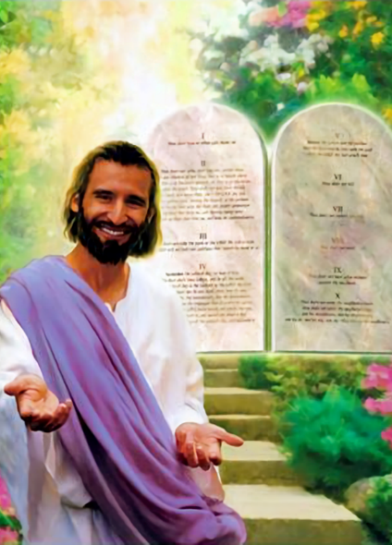

NY HEVITRY NY LALÀNA

Slide 9


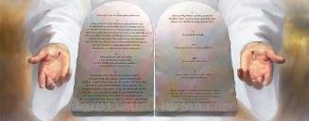

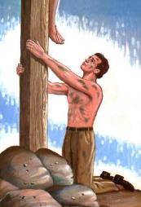
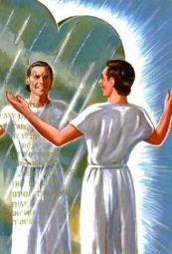
NY ANJARA ASAN’NY LALÀNA
“Koa ny lalàna dia mpitaiza antsika ho amin'i Kristy, mba hohamarinina noho ny finoana isika” (Galatiana 3:24)
Inona ireo anjara asa sasany tanan’ny Lalàna?
Tsy anjara asany ny famonjena (Gal. 2:16). Toy ny fitaratra, izay maneho amintsika ny fahotantsika ny Lalàna (Jakoba 1 :23-25).
Miaro antsika amin’ny ratsy (Sal. 119:104)
Manome fahendrena ho antsika (Deot. 4:6)
Manome fahafahana ho antsika (Jakoba 2:12)
Manome fiadanana ho antsika (Sal. 119:165)
Manome fanambinana ho antsika (Jos. 1:8)
Maneho antsika ny fahotantsika (Rom. 7:7)
Mitarika antsika ho eo amin’i Kristy
(Gal. 3:24)
Tsy manadio ny loto ny famakiana ny fitaratra; toy izany koa ny fanaovana tsinontsinona azy. Kanefa raha tsy misy “fitaratra” [ny lalàna] dia tsy ho fantatsika fa maloto [amin’ny ota] isika, ary mila “lamba famahona” [Kristy] hanadiovana antsika.
Mazava ny Baiboly: Tsara ny Lalàna (Rom. 7:12); fahafinaretana ny misaintsaina azy (Sal. 1:2). “Endrey ny fitiavako ny lalànao! Fisaintsainako mandrakariva izany.” (Sal. 119:97).

Slide 10


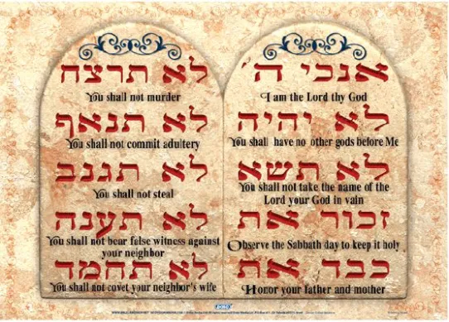

NY LALÀNA: TENY FIKASANA
“Dia nambarany taminareo ny fanekeny, izay nandidiany anareo harahina, dia NY TENY FOLO ary nosoratany teo amin'ny takela-bato anankiroa ireo” (Deoteronomia 4:13, dikan-teny fototra Hebreo)
Amin’ny teny Hebreo, dia “teny folo” no anondroana ny didy folo, izay voalaza intelo. (Eks. 34:28; Deot. 4:13; Deot. 10:4).
Andeha hodinihintsika izany. Inona no tiantsika hambara rehefa miteny amin’ny olona iray isika hoe: “Omeko anao ny teniko”?
Raha ny marina, dia tsy manome na inona na inona isika; fa manome toky. Manome toky isika fa hanao zavatra azo tsapain-tanana.
Noho izany, ny fototeny Hebreo “dabar” dia azo adika hoe “teny” na “teny fikasana.”
Ohatra: “Tsy misy latsaka na dia teny [dabar] iray aza tamin'izay teny soa [dabar] rehetra nampilazainy an'i Mosesy mpanompony.” (1 Mpanjaka 8:56).
Ny Didy Folo dia teny fikasana folo omen’Andriamanitra antsika, natao hitarika antsika amin’ny lalana marina.

Slide 11

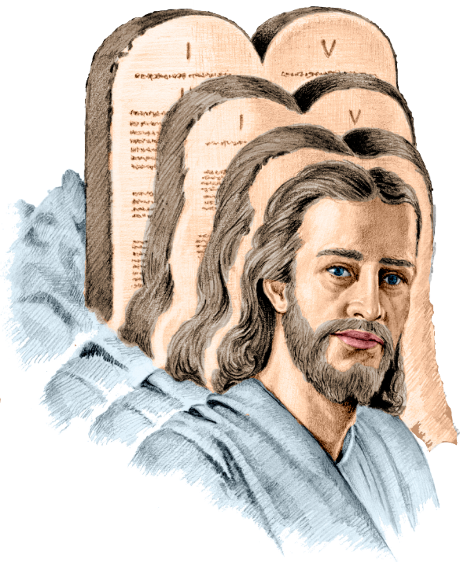
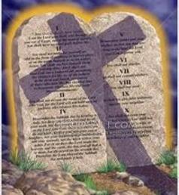
NY LALÀNA: FIAFARANA
“Fa Kristy no faran'ny lalàna ho fahamarinana ho an'izay rehetra mino” (Romana 10:4)
Ny teny hoe “farany” ampiharin’i Paoly amin’ny lalàna ao amin’ny Romana 10:4 dia “telos”. Inona no hevitr'io teny io?
Ny heviny voalohany dia: teboka manondro fetra na tanjona. Noho izany (heviny faharoa): ny fehiny, ny famaranana, ny vokatra, ny tanjona. Ny fehezanteny ampiasaina azy no hamaritra ny tena heviny.
Raha adikantsika hoe “Kristy no famaranana ny lalàna”, dia tsy misy lalàna intsony hatramin’ny nahafatesan’i Jesosy. Ary dia tsy misy ota intsony koa. Hanohitra ny teniny ihany i Paoly (Rom. 7:7).
Raha adikantsika hoe “Kristy no teboka izay tondroin'ny lalàna”, dia mirindra ny hevitr'i Paoly, satria mbola manan-kery ny lalàna, ary mitondra antsika ho eo amin’i Kristy (Rom. 3:31; Gal. 3:24).

Slide 12

EGW (Patriarka sy Mpaminany, p. 290)
“Tsy natao ho an'ny Hebreo irery ny didin'Andriamanitra nomena tamin'io fotoana io. Raha nanome voninahitra azy Andriamanitra tamin'ny nanendreny azy ho mpiambina sy mpitahiry ny didiny, dia noho ny maha-mpandova notolorana andraikitra hanambara io didy masina io azy, ho an'ny firenena rehetra. Natao ho an'ny taranak'olombelona rehetra ny fitsipika ao amin'ny Didy Folo. Atao hanazava sy hanapaka ny tany rehetra izy. Voaorina eo ambonin'ny didy lehiben'ny fitiavana avokoa ireo didy folo sady fohy no mazava ary hentitra misy ny adidin'ny olona amin'Andriamanitra sy ny adidiny amin'ny namany.”

